Slide 1
陕西科技大学电信学院
数据库系统概论
An Introduction to Database System
第二章 关系数据库
An Introduction to Database System

Slide 2
关系数据库简介
提出关系模型的是美国IBM公司的E.F.Codd
  1970年提出关系数据模型
    E.F.Codd, “A Relational Model of Data for Large
    Shared Data Banks”, 《Communication of the
    ACM》,1970
  之后，提出了关系代数和关系演算的概念
  1972年提出了关系的第一、第二、第三范式
  1974年提出了关系的BC范式
An Introduction to Database System

Slide 3
第二章 关系数据库
  2.1 关系数据结构及形式化定义
  2.2 关系操作
  2.3 关系的完整性
  2.4 关系代数
  2.5 关系演算
  2.6 小结
An Introduction to Database System

Slide 4
2.1 关系数据结构及形式化定义
2.1.1 关系
2.1.2 关系模式
2.1.3 关系数据库
An Introduction to Database System

Slide 5
2.1.1 关系
单一的数据结构----关系
  现实世界的实体以及实体间的各种联系均用关系来表示
逻辑结构----二维表
  从用户角度，关系模型中数据的逻辑结构是一张二维表
建立在集合代数的基础上
An Introduction to Database System

Slide 6
关系(续)
  ⒈ 域（Domain）
  2. 笛卡尔积（Cartesian Product）
  3. 关系（Relation）
An Introduction to Database System

Slide 7
⒈ 域（Domain）
域是一组具有相同数据类型的值的集合。例:
    整数
    实数
    介于某个取值范围的整数
    长度指定长度的字符串集合
    {‘男’，‘女’}
    ……………..
An Introduction to Database System

Slide 8
2. 笛卡尔积（Cartesian Product）
笛卡尔积
  给定一组域D₁，D₂，…，D_{n}，这些域中可以有相同的。
  D₁，D₂，…，D_{n}的笛卡尔积为：
  D₁×D₂×…×D_{n} ＝
  ｛（d₁，d₂，…，d_{n}）｜d_{i}∈D_{i}，i＝1，2，…，n｝
  所有域的所有取值的一个组合
  不能重复
An Introduction to Database System

Slide 9
笛卡尔积（续)
元组（Tuple）
  笛卡尔积中每一个元素（d₁，d₂，…，d_{n}）叫作一个n元组（n-tuple）或简称元组(Tuple)
  (张清玫，计算机专业，李勇)、(张清玫，计算机专业，刘晨)等都是元组
分量（Component）
  笛卡尔积元素（d₁，d₂，…，d_{n}）中的每一个值d_{i}叫作一个分量
  张清玫、计算机专业、李勇、刘晨等都是分量
An Introduction to Database System

Slide 10

笛卡尔积（续)
基数（Cardinal number）
  若D_{i}（i＝1，2，…，n）为有限集，其基数为m_{i}（i＝1，2，…，n），则D₁×D₂×…×D_{n}的基数M为：
笛卡尔积的表示方法
  笛卡尔积可表示为一个二维表
  表中的每行对应一个元组，表中的每列对应一个域
An Introduction to Database System

Slide 11
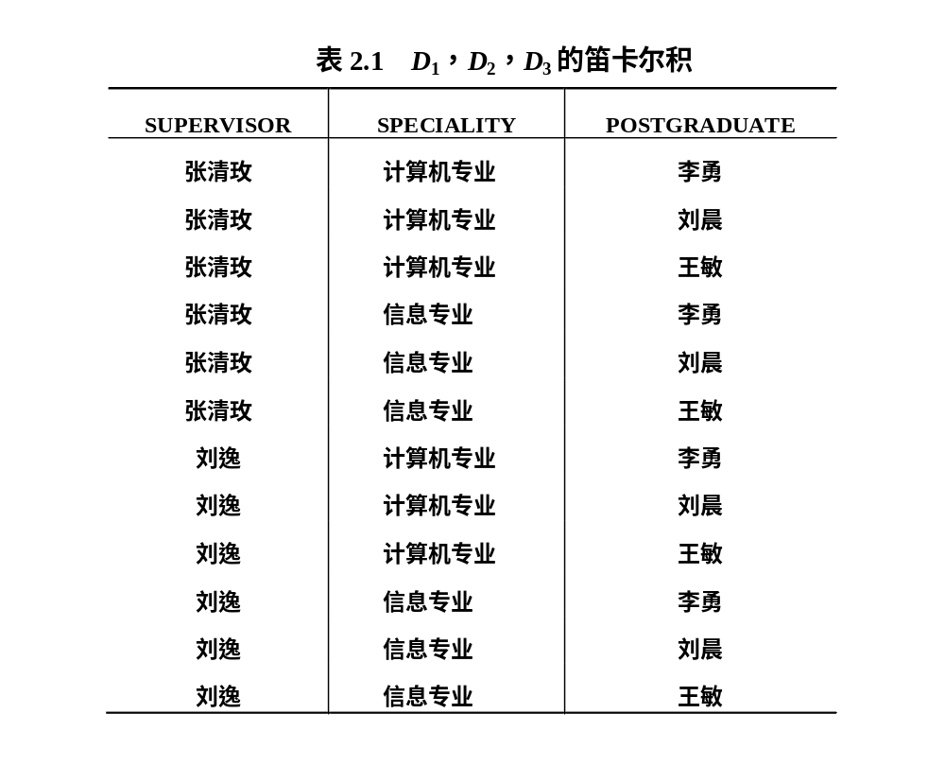
An Introduction to Database System

Slide 12
3. 关系（Relation）
1) 关系
  D₁×D₂×…×D_{n}的子集叫作在域D₁，D₂，…，D_{n}上的
  关系，表示为
  R（D₁，D₂，…，D_{n}）
    R：关系名
    n：关系的目或度（Degree）
An Introduction to Database System

Slide 13
关系（续）
2) 元组
  关系中的每个元素是关系中的元组，通常用t表示。
3) 单元关系与二元关系
  当n=1时，称该关系为单元关系（Unary relation）
  或一元关系
  当n=2时，称该关系为二元关系（Binary relation）
An Introduction to Database System

Slide 14

关系（续）
4) 关系的表示
  关系也是一个二维表，表的每行对应一个元组，表的每
  列对应一个域
An Introduction to Database System

Slide 15
关系（续）
5)属性
  关系中不同列可以对应相同的域
  为了加以区分，必须对每列起一个名字，称为属性（Attribute）
  n目关系必有n个属性
An Introduction to Database System

Slide 16
关系（续）
6) 码
  候选码（Candidate key）
  若关系中的某一属性组的值能唯一地标识一个元组，则称该属性组为候选码
  简单的情况：候选码只包含一个属性
  全码（All-key）
  最极端的情况：关系模式的所有属性组是这个关系模式的候选码，称为全码（All-key）
An Introduction to Database System

Slide 17
关系（续）
码(续)
  主码
  若一个关系有多个候选码，则选定其中一个为主码（Primary key）
  主属性
  候选码的诸属性称为主属性（Prime attribute）
  不包含在任何侯选码中的属性称为非主属性（ Non-Prime attribute）
  或非码属性（Non-key attribute）
An Introduction to Database System

Slide 18
关系（续）
D1，D2，…，Dn的笛卡尔积的某个子集才有实际含义
例：表2.1 的笛卡尔积没有实际意义
取出有实际意义的元组来构造关系
关系：SAP(SUPERVISOR，SPECIALITY，POSTGRADUATE)
假设：导师与专业：1:1， 导师与研究生：1:n
  主码：POSTGRADUATE（假设研究生不会重名）
SAP关系可以包含三个元组
｛ (张清玫，计算机专业，李勇)，
  (张清玫，计算机专业，刘晨)，
  (刘逸，信息专业，王敏) }
An Introduction to Database System

Slide 19
关系（续）
7) 三类关系
  基本关系（基本表或基表）
    实际存在的表，是实际存储数据的逻辑表示
  查询表
    查询结果对应的表
  视图表
    由基本表或其他视图表导出的表，是虚表，不对
    应实际存储的数据
An Introduction to Database System

Slide 20
关系（续）
8)基本关系的性质
① 列是同质的（Homogeneous）
② 不同的列可出自同一个域
  其中的每一列称为一个属性
  不同的属性要给予不同的属性名
③ 列的顺序无所谓,，列的次序可以任意交换
④ 任意两个元组的候选码不能相同
⑤ 行的顺序无所谓，行的次序可以任意交换
An Introduction to Database System

Slide 21

基本关系的性质(续)
⑥ 分量必须取原子值
  这是规范条件中最基本的一条
    表2.3 非规范化关系
An Introduction to Database System

Slide 22
2.1 关系数据结构
2.1.1 关系
2.1.2 关系模式
2.1.3 关系数据库
An Introduction to Database System

Slide 23
2.1.2 关系模式
1．什么是关系模式
2．定义关系模式
3. 关系模式与关系
An Introduction to Database System

Slide 24
1．什么是关系模式
关系模式（Relation Schema）是型
关系是值
关系模式是对关系的描述：
  元组集合的结构
      属性构成
      属性来自的域
      属性与域之间的映象关系
  元组语义（n目）以及完整性约束条件
  属性间的数据依赖关系集合
An Introduction to Database System

Slide 25
2．定义关系模式
关系模式可以形式化地表示为：
  R（U，D，DOM，F）
  R 关系名
  U 组成该关系的属性名集合
  D 属性组U中属性所来自的域
  DOM 属性向域的映象集合
  F 属性间的数据依赖关系集合
An Introduction to Database System

Slide 26
定义关系模式 (续)
例:
  导师和研究生出自同一个域——人，
  取不同的属性名，并在模式中定义属性向域
  的映象，即说明它们分别出自哪个域：
  DOM（SUPERVISOR-PERSON）
  = DOM（POSTGRADUATE-PERSON）
  =PERSON
An Introduction to Database System

Slide 27
定义关系模式 (续)
关系模式通常可以简记为
R (U) 或 R (A₁，A₂，…，A_{n})
  R: 关系名
  A₁，A₂，…，A_{n} : 属性名
  注：域名及属性向域的映象常常直接说明为
  属性的类型、长度
An Introduction to Database System

Slide 28
3. 关系模式与关系
关系模式
  对关系的描述
  静态的、稳定的
关系
  关系模式在某一时刻的状态或内容
  动态的、随时间不断变化的
关系模式和关系往往统称为关系
通过上下文加以区别
An Introduction to Database System

Slide 29
2.1 关系数据结构
2.1.1 关系
2.1.2 关系模式
2.1.3 关系数据库
An Introduction to Database System

Slide 30
2.1.3 关系数据库
关系数据库
  在一个给定的应用领域中，所有关系的集合构成一个关系数据库
关系数据库的型与值
An Introduction to Database System

Slide 31
2. 关系数据库的型与值
关系数据库的型: 关系数据库模式
对关系数据库的描述。
关系数据库模式包括
  若干域的定义
  在这些域上定义的若干关系模式
关系数据库的值: 关系模式在某一时刻对应的关系的集合，简称为关系数据库
An Introduction to Database System

Slide 32
第二章 关系数据库
  2.1 关系模型概述
  2.2 关系操作
  2.3 关系的完整性
  2.4 关系代数
  2.5 关系演算
  2.6 小结
An Introduction to Database System

Slide 33
2.2.1基本关系操作
常用的关系操作
  查询：选择、投影、连接、除、并、交、差
  数据更新：插入、删除、修改
  查询的表达能力是其中最主要的部分
  选择、投影、并、差、笛卡尔基是5种基本操作
关系操作的特点
  集合操作方式：操作的对象和结果都是集合，一次一集合的方式
An Introduction to Database System

Slide 34
2.2.2 关系数据库语言的分类
关系代数语言
  用对关系的运算来表达查询要求
  代表：ISBL
关系演算语言：用谓词来表达查询要求
  元组关系演算语言
    谓词变元的基本对象是元组变量
    代表：APLHA, QUEL
  域关系演算语言
    谓词变元的基本对象是域变量
    代表：QBE
具有关系代数和关系演算双重特点的语言
  代表：SQL（Structured Query Language）
An Introduction to Database System

Slide 35
第二章 关系数据库
  2.1 关系数据结构及形式化定义
  2.2 关系操作
  2.3 关系的完整性
  2.4 关系代数
  2.5 关系演算
  2.6 小结
An Introduction to Database System

Slide 36
2.3 关系的完整性
2.3.1 关系的三类完整性约束
2.3.2 实体完整性
2.3.3 参照完整性
2.3.4 用户定义的完整性
An Introduction to Database System

Slide 37
2.3.1 关系的三类完整性约束
实体完整性和参照完整性：
关系模型必须满足的完整性约束条件
称为关系的两个不变性，应该由关系系统自动支持
用户定义的完整性：
应用领域需要遵循的约束条件，体现了具体领域中的语义约束
An Introduction to Database System

Slide 38
2.3 关系的完整性
2.3.1关系的三类完整性约束
2.3.2 实体完整性
2.3.3 参照完整性
2.3.4 用户定义的完整性
An Introduction to Database System

Slide 39
2.3.2 实体完整性
规则2.1 实体完整性规则（Entity Integrity）
若属性A是基本关系R的主属性，则属性A不能取空值
空值：不知道或存在
  例：SAP(SUPERVISOR，SPECIALITY，POSTGRADUATE)
  POSTGRADUATE：
  主码（假设研究生不会重名）不能取空值
  主码（属性组）-->每个主属性都不能取空值，如：SC
An Introduction to Database System

Slide 40
实体完整性(续)
实体完整性规则的说明
(1) 实体完整性规则是针对基本关系而言的。一个基本表通常对应现实世界的一个实体集。
(2) 现实世界中的实体是可区分的，即它们具有某种唯一性标识。
(3) 关系模型中以主码作为唯一性标识。
(4) 主码中的属性即主属性不能取空值。
  主属性取空值，就说明存在某个不可标识的实体，即存在不可区
  分的实体，这与第（2）点相矛盾，因此这个规则称为实体完整性
An Introduction to Database System

Slide 41
2.3关系的完整性
2.3.1关系的三类完整性约束
2.3.2 实体完整性
2.3.3 参照完整性
2.3.4 用户定义的完整性
An Introduction to Database System

Slide 42
2.3.3 参照完整性
1. 关系间的引用
2. 外码
3. 参照完整性规则
An Introduction to Database System

Slide 43
1. 关系间的引用
在关系模型中实体及实体间的联系都是用关系来描
述的，因此可能存在着关系与关系间的引用。
例1 学生实体、专业实体
学生（学号，姓名，性别，专业号，年龄）
  专业（专业号，专业名）
主码
主码
学生关系引用了专业关系的主码“专业号”。
学生关系中的“专业号”值必须是确实存在的专业的专业号 ，即专
业 关系中有该专业的记录。
An Introduction to Database System

Slide 44
关系间的引用(续)
例2 学生、课程、学生与课程之间的多对多联系
  学生（学号，姓名，性别，专业号，年龄）
  课程（课程号，课程名，学分）
  选修（学号，课程号，成绩）
An Introduction to Database System

Slide 45
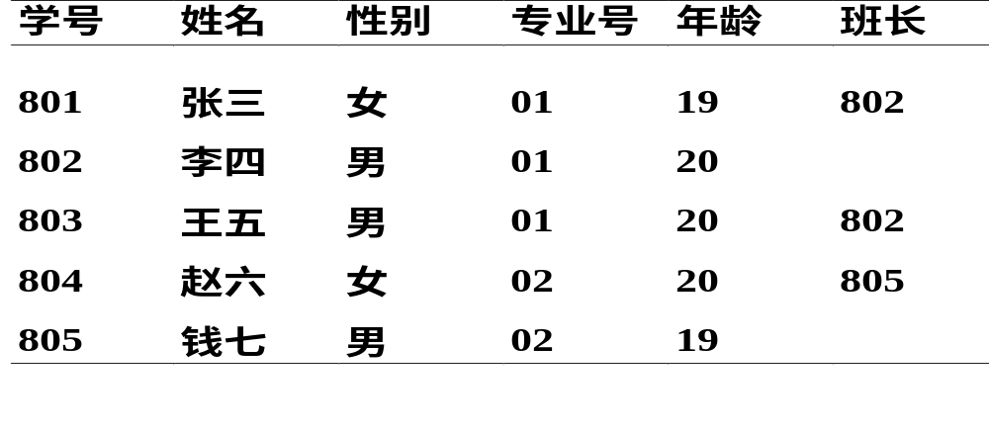
关系间的引用(续)
例3 学生实体及其内部的一对多联系
学生（学号，姓名，性别，专业号，年龄，班长）
“学号”是主码，“班长”是外码，它引用了本关系的“学号”
“班长” 必须是确实存在的学生的学号
An Introduction to Database System

Slide 46
2．外码（Foreign Key）
设F是基本关系R的一个或一组属性，但不是关系R的码。如果F与基本关系S的主码K_{s}相对应，则称F是基本关系R的外码
基本关系R称为参照关系（Referencing Relation）
基本关系S称为被参照关系（Referenced Relation）
或目标关系（Target Relation）
An Introduction to Database System

Slide 47

外码(续)
［例1］：学生关系的“专业号与专业关系的主码“专业号”相对应
  “专业号”属性是学生关系的外码
  专业关系是被参照关系，学生关系为参照关系
An Introduction to Database System

Slide 48

外码(续)
［例2］：
选修关系的“学号” 与学生关系的主码“学号”相对应
选修关系的“课程号”与课程关系的主码“课程号”相对应
  “学号”和“课程号”是选修关系的外码
  学生关系和课程关系均为被参照关系
  选修关系为参照关系
An Introduction to Database System

Slide 49

外码(续)
［例3］：“班长”与本身的主码“学号”相对应
  “班长”是外码
  学生关系既是参照关系也是被参照关系
An Introduction to Database System

Slide 50
外码(续)
关系R和S不一定是不同的关系
目标关系S的主码K_{s} 和参照关系的外码F必须定义在同一个（或一组）域上
外码并不一定要与相应的主码同名
当外码与相应的主码属于不同关系时，往往取相同的名
字，以便于识别
An Introduction to Database System

Slide 51
3. 参照完整性规则
规则2.2 参照完整性规则
若属性（或属性组）F是基本关系R的外码它与基本关系S的主码K_{s}相对应（基本关系R和S不一定是不同的关系），则对于R中每个元组在F上的值必须为：
  或者取空值（F的每个属性值均为空值）
  或者等于S中某个元组的主码值
An Introduction to Database System

Slide 52
参照完整性规则(续)
[例1]：
学生关系中每个元组的“专业号”属性只取两类值：
（1）空值，表示尚未给该学生分配专业
（2）非空值，这时该值必须是专业关系中某个元组的“专业号”值，表示该学生不可能分配一个不存在的专业
An Introduction to Database System

Slide 53
参照完整性规则(续)
〔例2〕 ：
选修（学号，课程号，成绩）
“学号”和“课程号”可能的取值 ：
（1）选修关系中的主属性，不能取空值
（2）只能取相应被参照关系中已经存在的主码值
An Introduction to Database System

Slide 54
参照完整性规则(续)
例3〕：
学生（学号，姓名，性别，专业号，年龄，班长）
“班长”属性值可以取两类值：
（1）空值，表示该学生所在班级尚未选出班长
（2）非空值，该值必须是本关系中某个元组的学号值
An Introduction to Database System

Slide 55
关系的完整性(续)
2.3.1关系的三类完整性约束
2.3.2 实体完整性
2.3.3 参照完整性
2.3.4 用户定义的完整性
An Introduction to Database System

Slide 56
2.3.4 用户定义的完整性
针对某一具体关系数据库的约束条件，反映某一具体应用所涉及的数据必须满足的语义要求
关系模型应提供定义和检验这类完整性的机制，以便用统一的系统的方法处理它们，而不要由应用程序承担这一功能
An Introduction to Database System

Slide 57
用户定义的完整性(续)
例:
课程(课程号，课程名，学分)
  “课程号”属性必须取唯一值
  非主属性“课程名”也不能取空值
  “学分”属性只能取值{1，2，3，4}
An Introduction to Database System

Slide 58

休息一会儿。。。
追求
An Introduction to Database System

